Slide 1
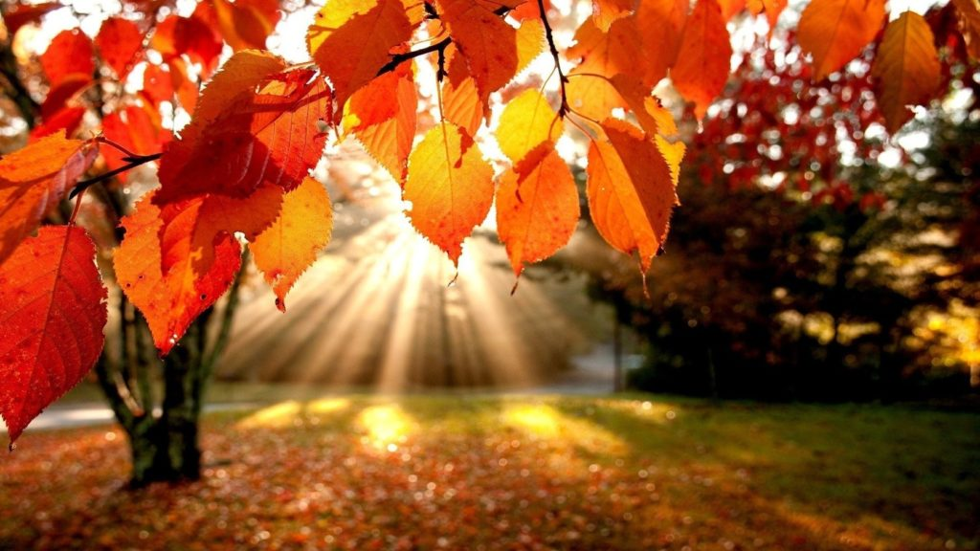
Доброго дня, гарного настрою!

Slide 2
Вимова і правопис префіксів
пре-, при-, прі-
Тренувальні вправи
Урок української мови в 5 класі

Slide 3

Сьогодні на уроці ти
закріпиш знання про будову слова;
навчишся розрізняти префікси пре-, при-, прі-;
навчишся правильно вимовляти та писати префікси пре-, при-, прі-.

Slide 4
Перевірка домашнього завдання
149. Доберіть до поданих слів спільнокореневі з префіксами пре-, при-. Запишіть дібрані слова, підкресліть та поясніть орфограму в префіксах.
Дніпро, поганий, солити, звати, колоти, дорога, солодкий, копати, святий, чудовий, чіпляти, зачиняти, згадати, заховати, мудрий.

Slide 5

Дослідження
Слово | Префікс | Значення
Пречудовий, предовгий | Пре- | Вищий ступінь ознаки
Прив`язати | При- | Приєднання до чогось
Приміський | При- | Знаходження біля чогось
Присісти | При- | Неповнота дії
Прилетіти | При- | Наближення до чогось

Slide 6

Правопис префіксів
Пре-
означає вищу міру ознаки (можна замінити словом дуже)
Прі-
В словах прізвище, прізвисько, прірва
При-
означає:
а)наближення;
б)приєднання;
в)неповноту дії чи ознаки;
г)знаходження біля чогось.

Slide 7

Творча робота
Подані словосполучення замінити одним словом з префіксом пре-, при-. Поясніть написання префіксів.
Дуже добра, дуже зла, дуже гострий, дуже тугий, дуже великий, посадка літака, невеликий мороз, поява птахів навесні, хата біля моря.

Slide 8

150. ТРЕТЄ ЗАЙВЕ. У кожній групі слів знайдіть одне, яке відрізняється від інших двох відтінком у значенні, якого надає йому префікс при-.
1. Присолити, пригасити, приклеїти.
2. Прикордонний, припечений, пришкільний.
3. Приїхати, приперчити, прибігти.
4. Прибережний, приміський, приклеєний.

Slide 9

151. Складіть 2–3 речення-компліменти (для привітання з днем народження, святом), використавши слова з префіксом пре-.

Slide 10

153. І. Спишіть слова, уставляючи на місці пропуску букву е, и або і.
Пр..чудовий, пр..хворіти, пр..завзято, пр..ваблювати, пр..міський, пр..звище, пр..чорнілий, пр..дніпровський, Пр..карпаття, пр..зирство, пр..гірок, пр..освященний, пр..красний, пр..крашений.

Slide 11



Прочитайте, вставте пропущені букви. Поясніть написання
ПРЕ-
ПРИ-
Пр..вокзальний
Пр..блудитися
Пр..красний
Пр..цікаво
Пр..лягти
Пр..смішний
Пр..чаїтися

Slide 12
148. І. СИТУАЦІЯ. Уявіть, що вам потрібно попросити дорослих про допомогу. Замініть подані сполучення слів словом-синонімом.
Просимо тата (маму) | Просимо дідуся (бабусю)
1) приєднати щось за допомогою гвинта; | 1) приєднати щось за допомогою мотузки;
2) приєднати щось за допомогою молотка і цвяхів | 2) приєднати щось за допомогою голки з нитками

Slide 13


Сьогодні на уроці
Закріпив…
Дізнався…
Навчився…
Потренувався…
Запам`ятав…

Slide 14





Slide 15
Домашнє завдання: п. 15 (електронний підручник)
Вправа 155. І. Спишіть речення, уставляючи пропущену букву е або и. Обґрунтуйте свій вибір.
ІІ. Виділені слова розберіть за будовою

Slide 16

Дякую всім за роботу!
До зустрічі !

